Slide 1
Java
Chapter 13. AWT와 애플릿
의
정석
http://www.javachobo.com
Java의 정석
제 13 장
AWT와 애플릿

Slide 2
Java
Chapter 13. AWT와 애플릿
의
정석
http://www.javachobo.com
1. AWT(Abstract Window Toolkit)
1.1 AWT(Abstract Window Toolkit)란?
1.2 AWT의 구성
1.3 컴포넌트(Component)
1.4 컨테이너(Container)
2. AWT의 주요 컴포넌트
2.1 Frame
2.7 TextField
2.13 Dialog
2.2 Button
2.8 TextArea
2.14 FileDialog
2.3 Choice
2.9 Scrollbar
2.15 Font
2.4 List
2.10 Canvas
2.16 Color
2.5 Label
2.11 Panel
2.6 Checkbox
2.12 ScrollPane
3. 메뉴 만들기
3.1 메뉴를 구성하는 컴포넌트
3.2 PopupMenu

Slide 3
Java
Chapter 13. AWT와 애플릿
의
정석
http://www.javachobo.com
4. 레이아웃 매니저(Layout Manager)
4.1 레이아웃 매니저를 이용한 컴포넌트 배치
4.2 BorderLayout
4.4 GridLayout
4.3 FlowLayout
4.5 CardLayout
5. 이벤트 처리(Event handling)
5.1 이벤트(Event)란?
5.2 이벤트 처리(Event handling)
5.3 ActionEvent
5.4 Adapter클래스
6. AWT의 그래픽
6.1 paint()와 Graphics
6.2 AWT쓰레드와 repaint()
7. 애플릿(Applet)
7.1 애플릿(Applet)이란?
7.2 Applet의 생명주기(Life cycle)
7.3 Applet의 보안 제약(Security restriction)
7.4 Applet과 HTML태그

Slide 4
Java
Chapter 13. AWT와 애플릿
의
정석
http://www.javachobo.com
3. 메뉴 만들기

Slide 5
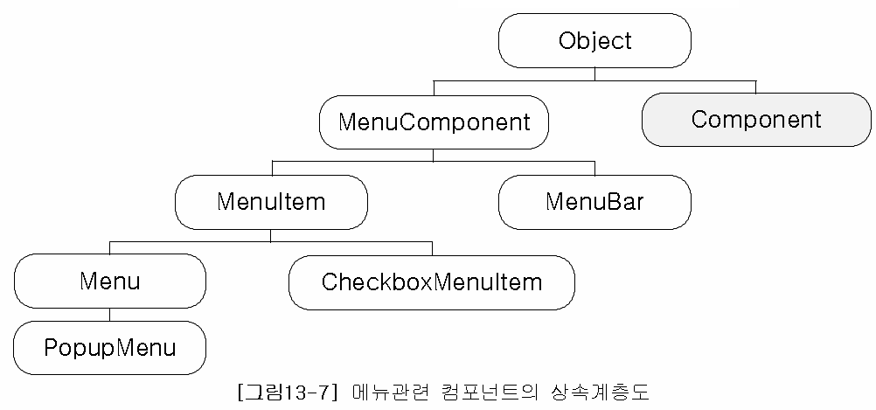
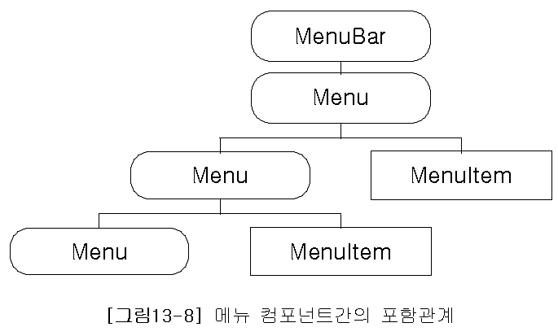
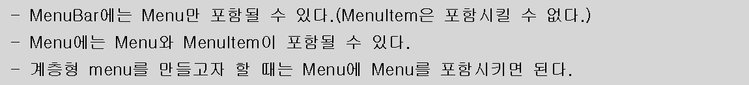
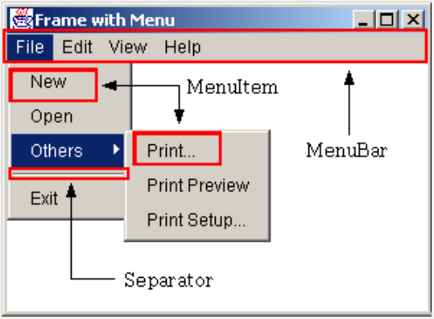
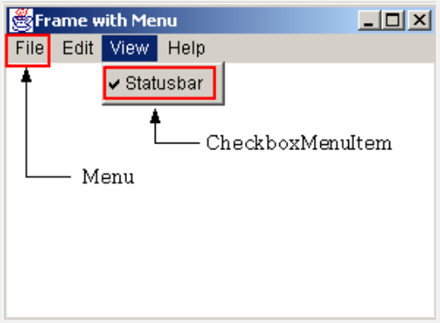
Java
Chapter 13. AWT와 애플릿
의
정석
http://www.javachobo.com
3.1 메뉴를 구성하는 컴포넌트

Slide 6
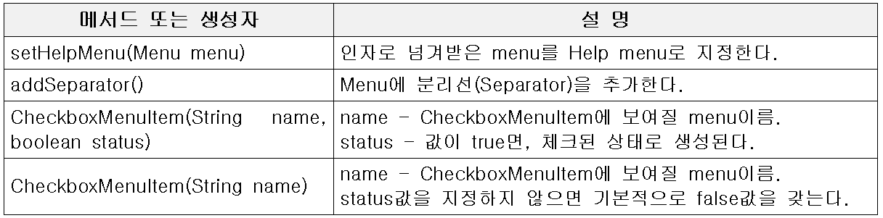
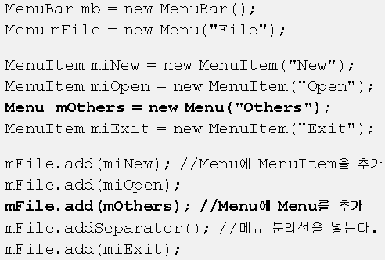
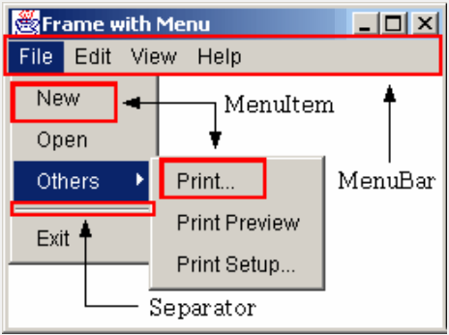
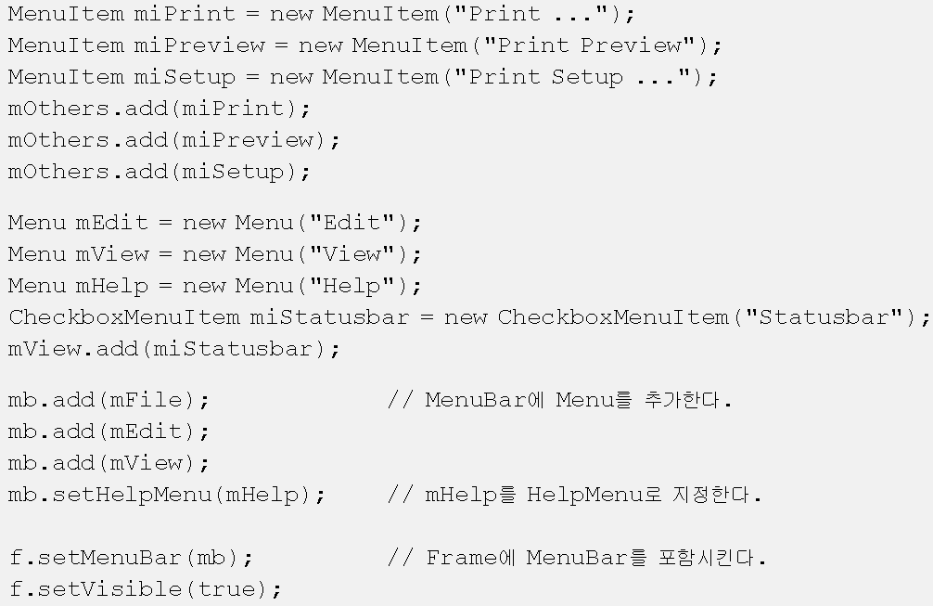
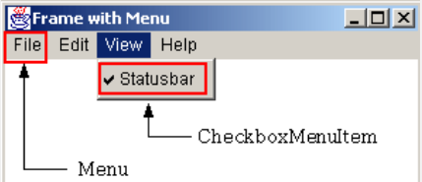
Java
Chapter 13. AWT와 애플릿
의
정석
http://www.javachobo.com
3.1 메뉴를 구성하는 컴포넌트 - 예제

Slide 7
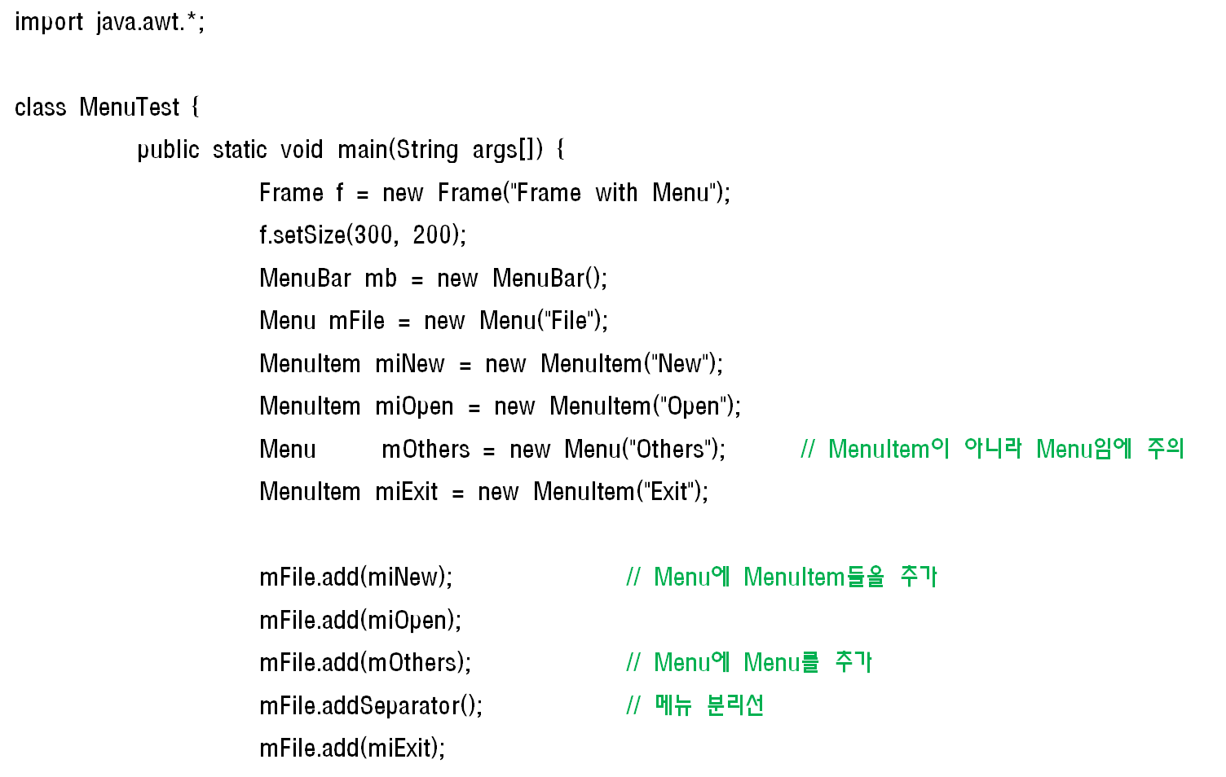
Java
예제 13-21 [1]
의
정석
http://www.javachobo.com

Slide 8
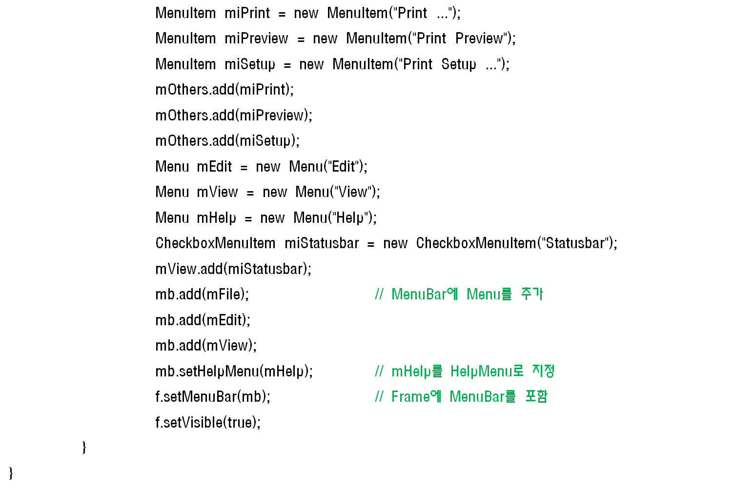
Java
예제 13-21 [2]
의
정석
http://www.javachobo.com

Slide 9
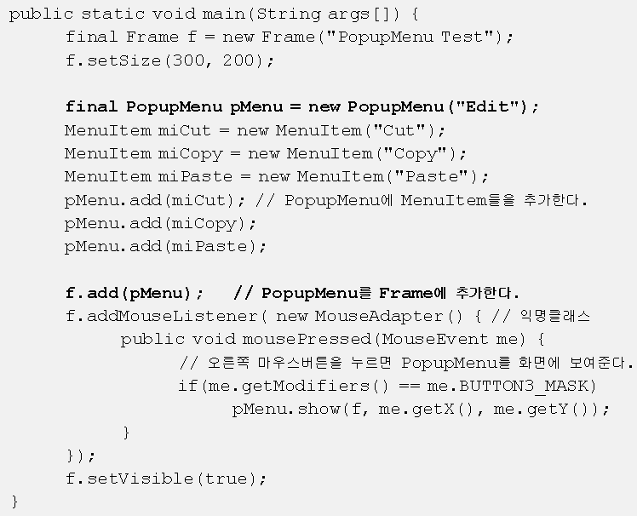
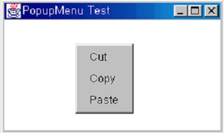
Java
Chapter 13. AWT와 애플릿
의
정석
http://www.javachobo.com
3.2 PopupMenu
- 윈도우(Frame) 내에서 오른쪽 마우스버튼을 누르면 나타나는 메뉴

Slide 10
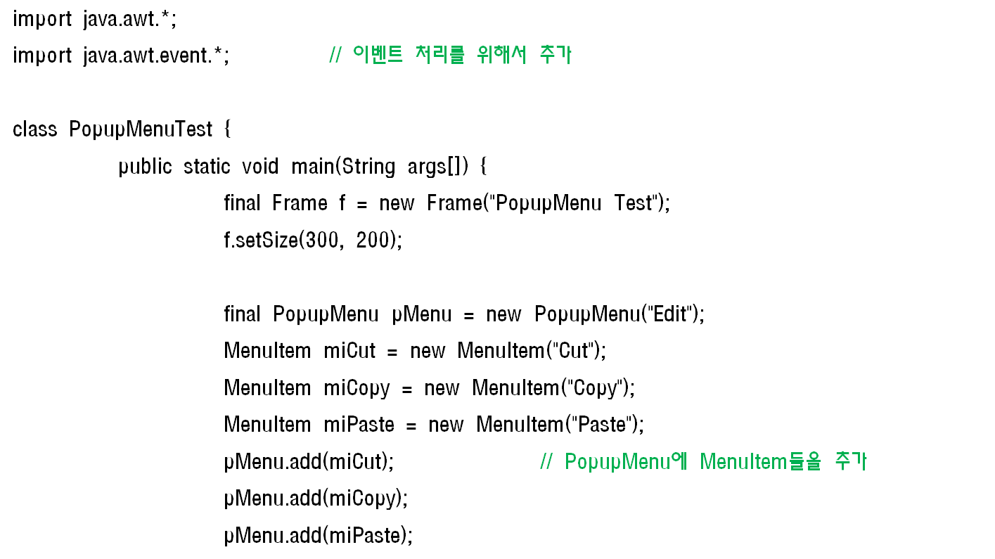
Java
예제 13-22 [1]
의
정석
http://www.javachobo.com

Slide 11
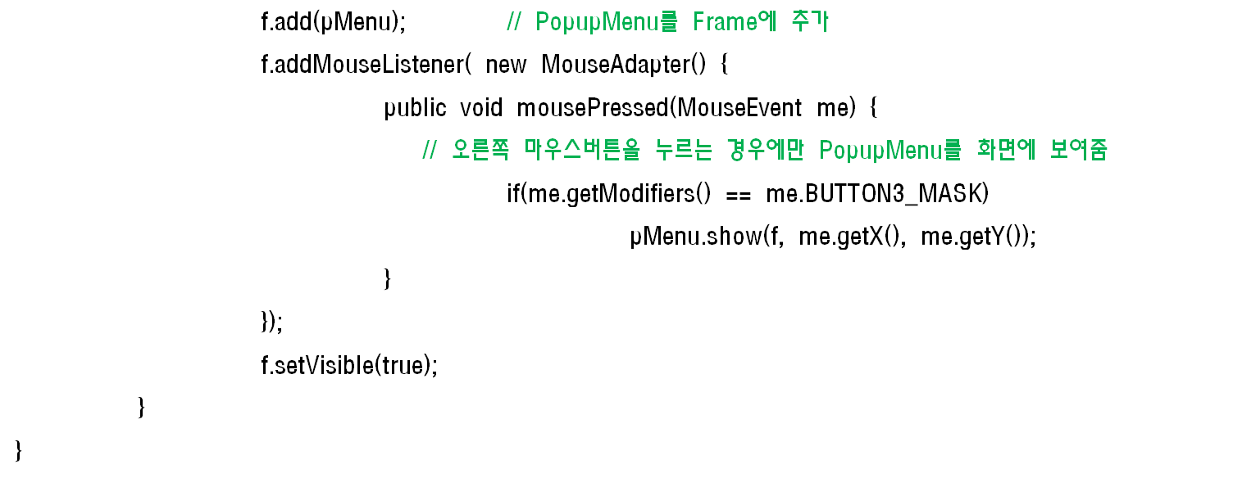
Java
예제 13-22 [2]
의
정석
http://www.javachobo.com

Slide 12
Java
Chapter 13. AWT와 애플릿
의
정석
http://www.javachobo.com
4. 레이아웃 매니저
(Layout Manager)

Slide 13
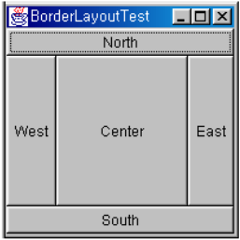
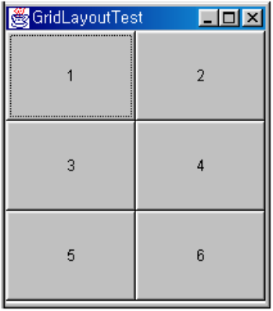
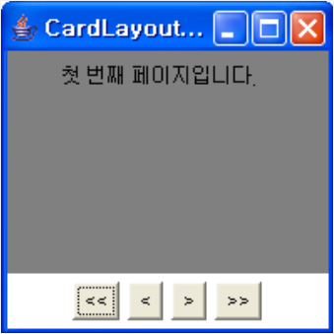
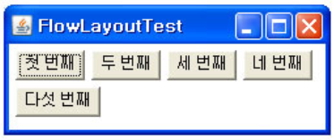
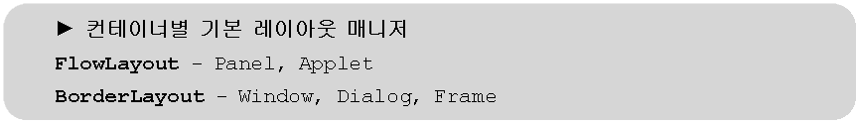
Java
Chapter 13. AWT와 애플릿
의
정석
http://www.javachobo.com
4.1 레이아웃 매니저를 이용한 컴포넌트 배치
- 레이아웃 매니저는 컨테이너에 포함된 컴포넌트의 배치를 자동관리한다.
- 레이아웃 매니저를 사용하면 컨테이너의 크기가 변경되거나 새로운
컴포넌트가 추가될 때, 컴포넌트를 재배치하는 코드를 작성할 필요가 없다.
- AWT에서는 아래와 같이 5개의 레이아웃 매니저를 제공한다.
BorderLayout, FlowLayout, GridLayout, CardLayout, GridbagLayout

Slide 14
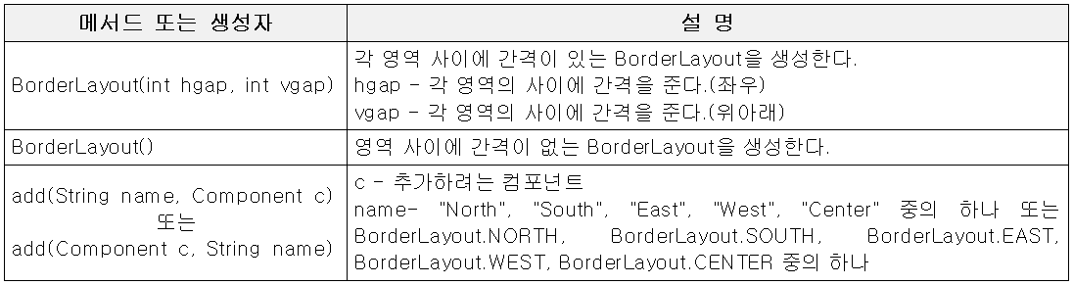
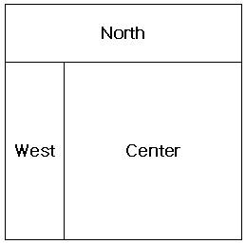
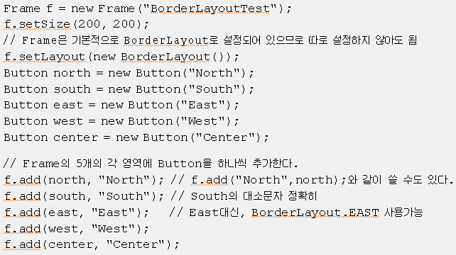
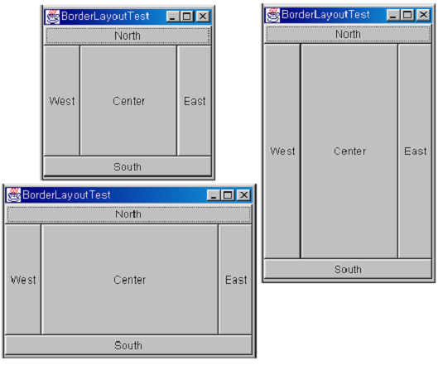
Java
Chapter 13. AWT와 애플릿
의
정석
http://www.javachobo.com
4.2 BorderLayout
- 모두 5개의 영역으로 나누고, 각 영역에 하나의 컴포넌트만 넣을 수 있다.
- 한 영역에 하나 이상의 컴포넌트를 넣으려면 Panel을 사용하면 된다.

Slide 15
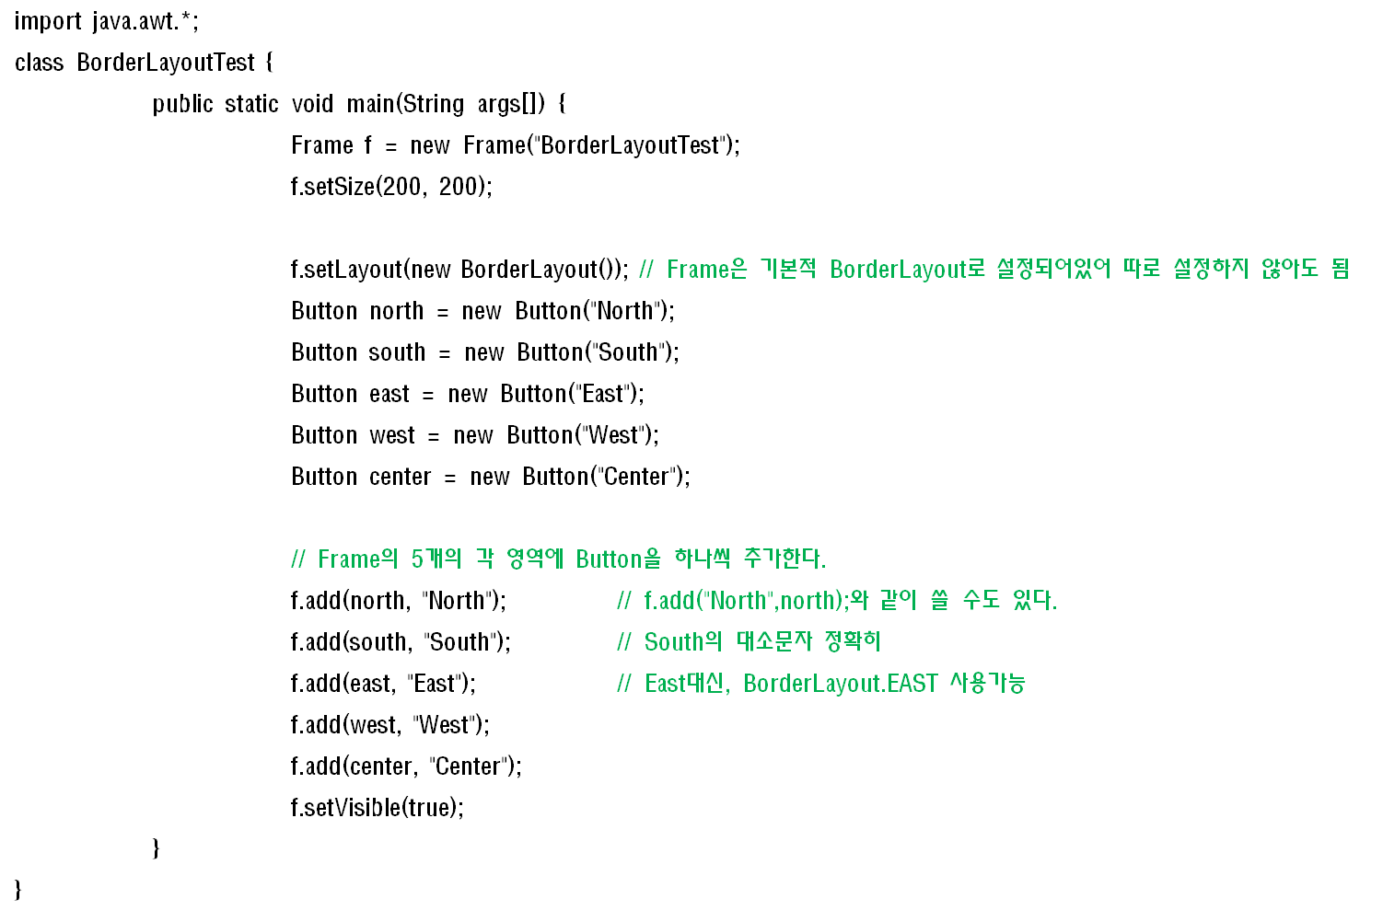
Java
예제 13-23
의
정석
http://www.javachobo.com

Slide 16
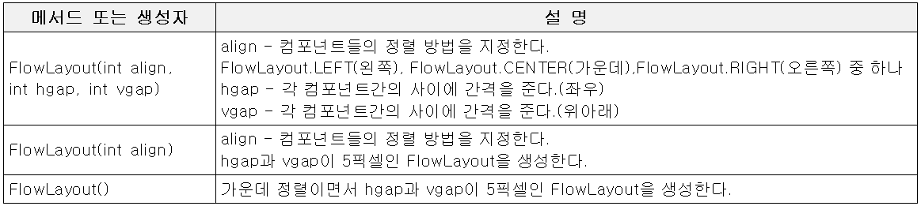
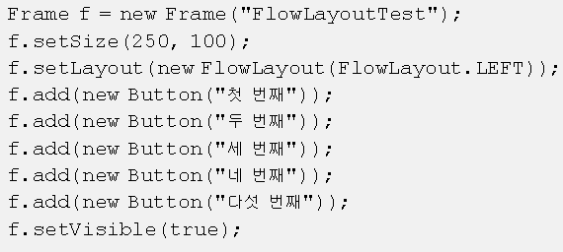
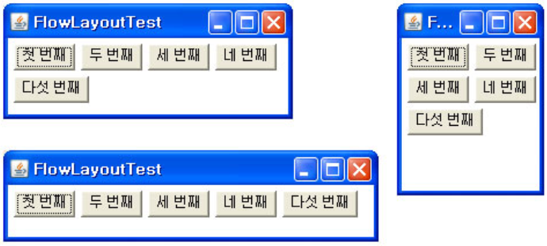
Java
Chapter 13. AWT와 애플릿
의
정석
http://www.javachobo.com
4.3 FlowLayout
- 컴포넌트를 워드프로세서와 같은 방식, 즉 왼쪽에서 오른쪽으로 배치한다.
- 3가지 정렬방식(왼쪽, 가운데, 오른쪽)이 가능하다.

Slide 17
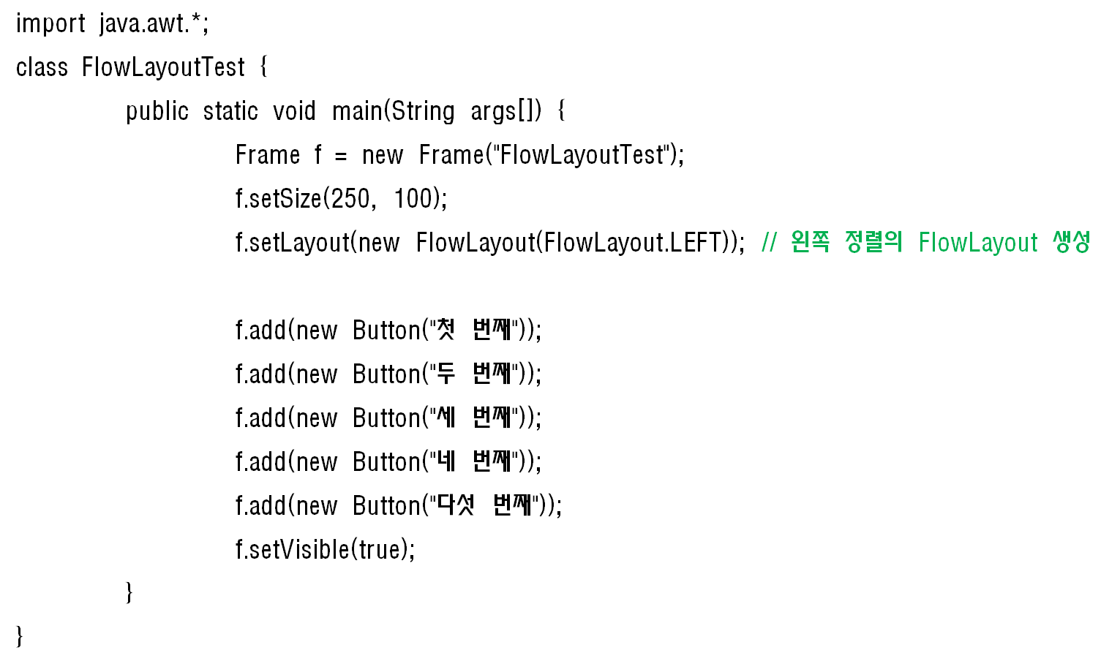
Java
예제 13-24
의
정석
http://www.javachobo.com

Slide 18
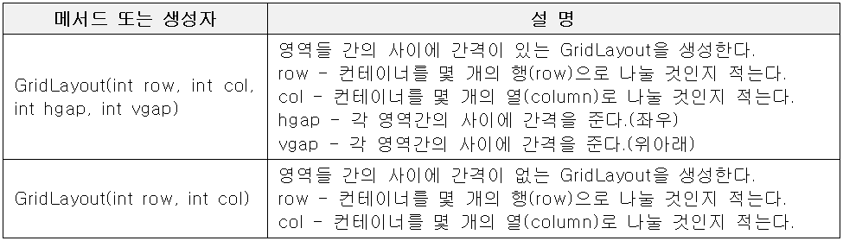
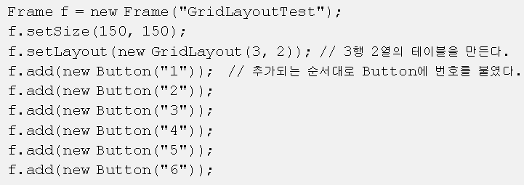
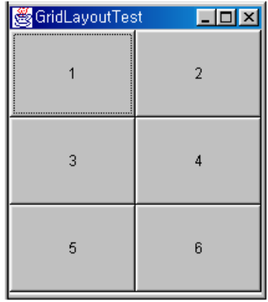
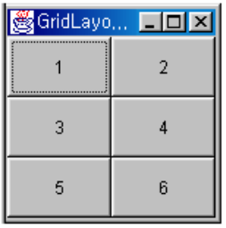
Java
Chapter 13. AWT와 애플릿
의
정석
http://www.javachobo.com
4.4 GridLayout
- 컴포넌트를 워드프로세서와 같은 방식, 즉 왼쪽에서 오른쪽으로 배치한다.
- 3가지 정렬방식(왼쪽, 가운데, 오른쪽)이 가능하다.

Slide 19
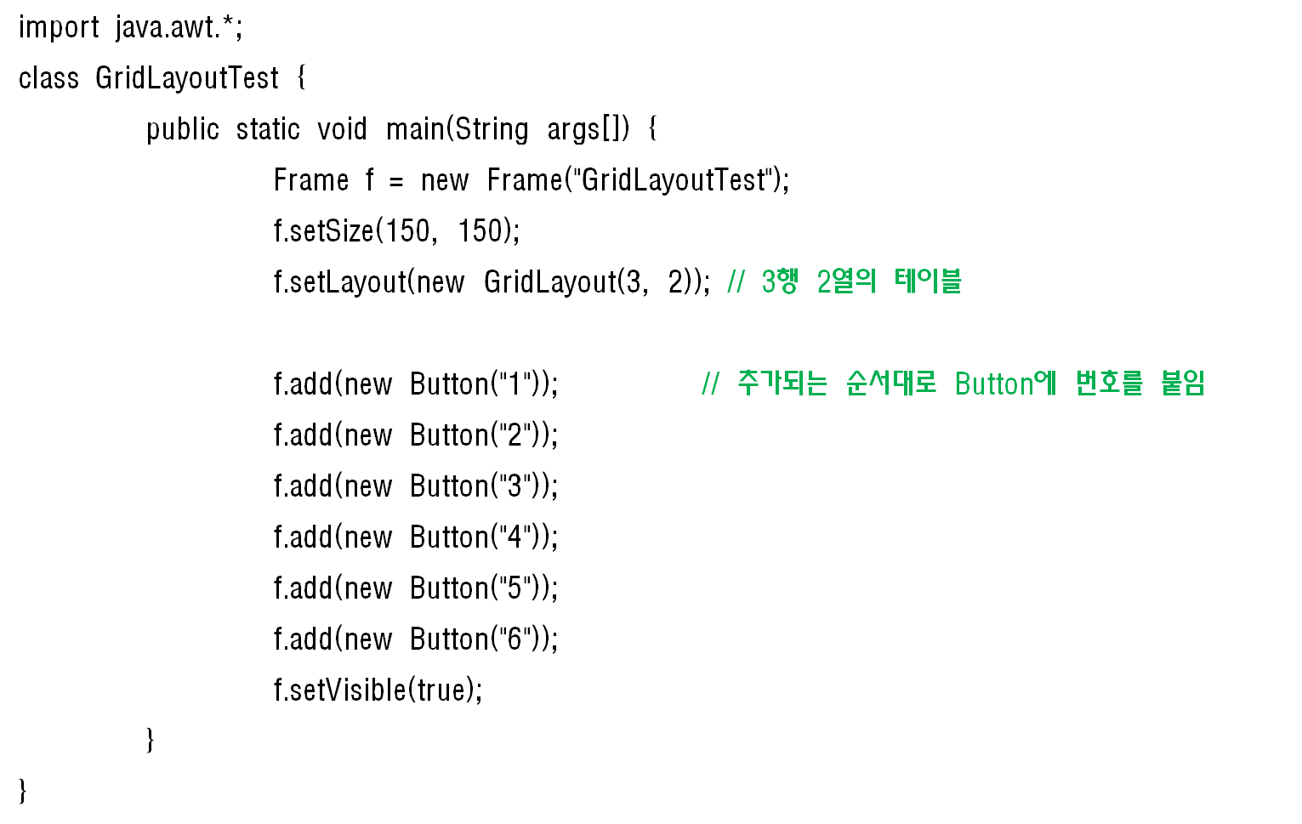
Java
예제 13-25
의
정석
http://www.javachobo.com

Slide 20
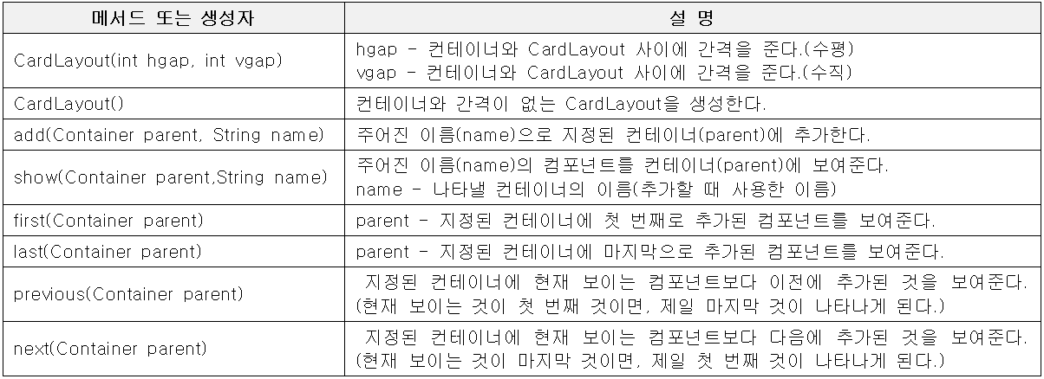
Java
Chapter 13. AWT와 애플릿
의
정석
http://www.javachobo.com
4.5 CardLayout
- 여러 컨테이너를 슬라이드처럼 바꿔가며 보여줄 수 있다.
- 앨범이나 퀴즈 또는 설치 프로그램에 주로 사용된다.

Slide 21
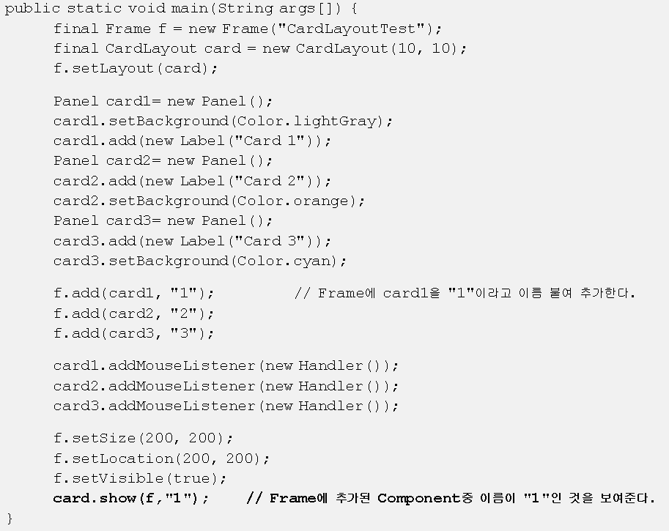
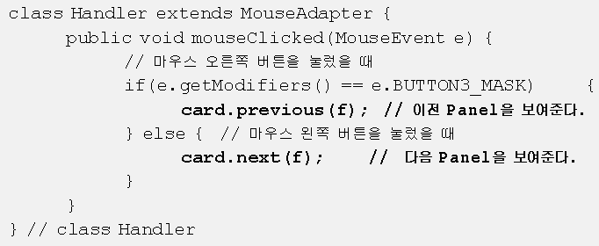
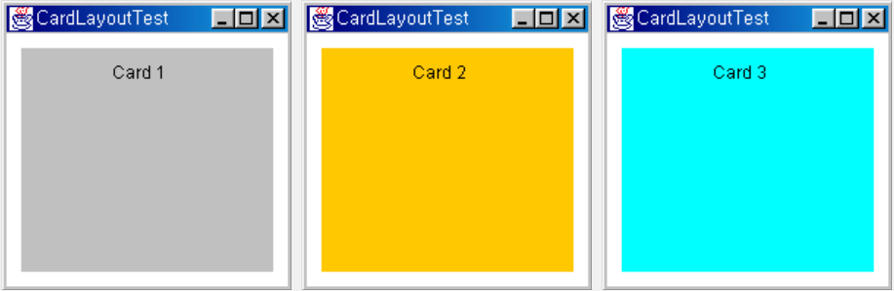
Java
Chapter 13. AWT와 애플릿
의
정석
http://www.javachobo.com
4.5 CardLayout - 예제

Slide 22
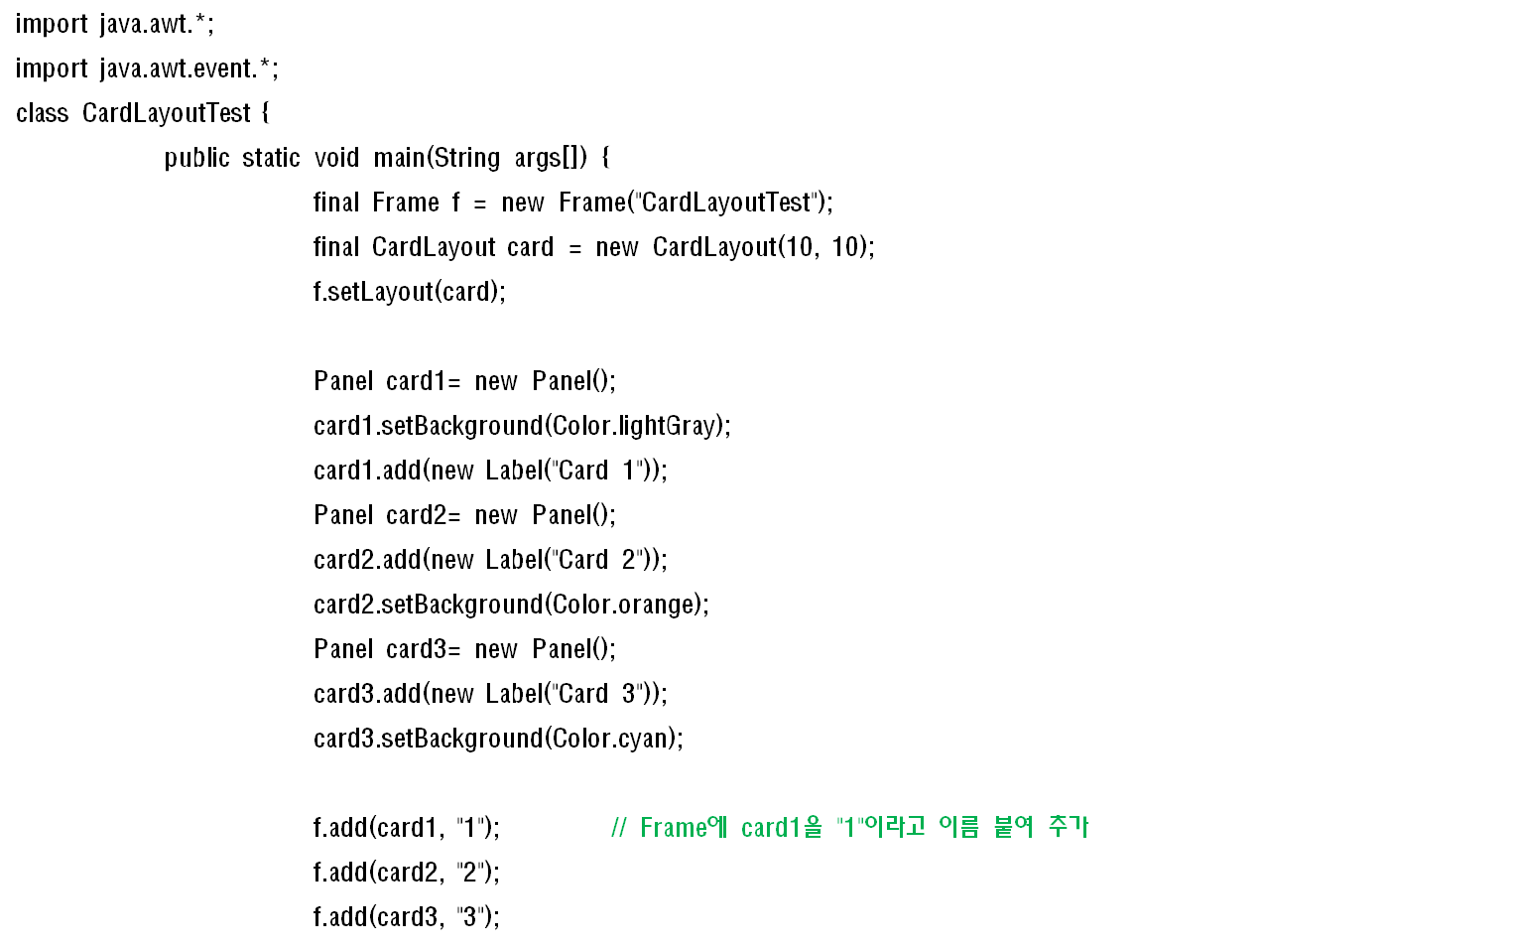
Java
예제 13-26 [1]
의
정석
http://www.javachobo.com

Slide 23
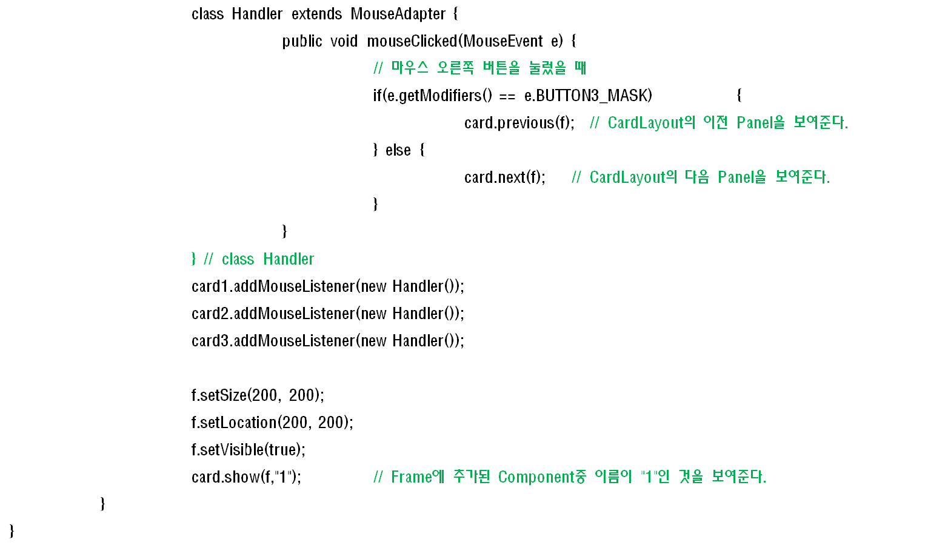
Java
예제 13-26 [2]
의
정석
http://www.javachobo.com

